Slide 1
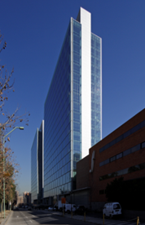
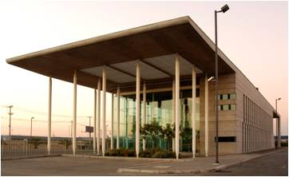
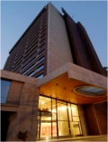
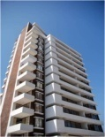
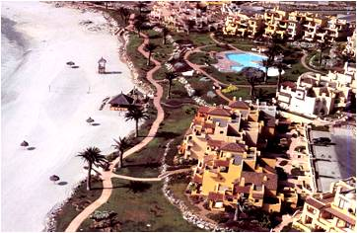
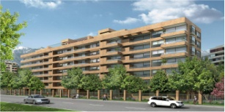
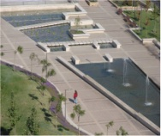
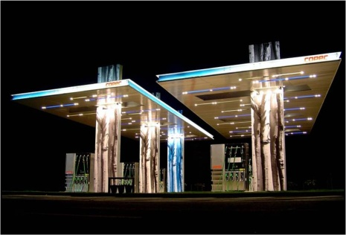
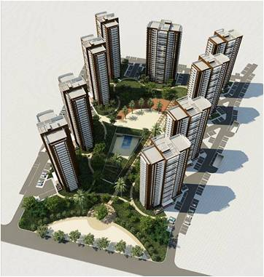
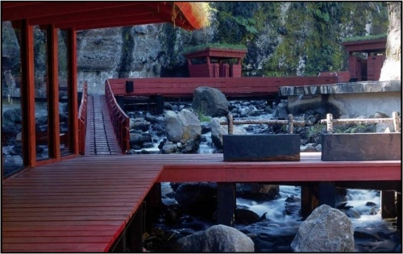
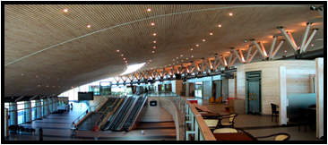
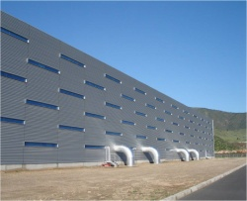
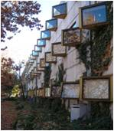
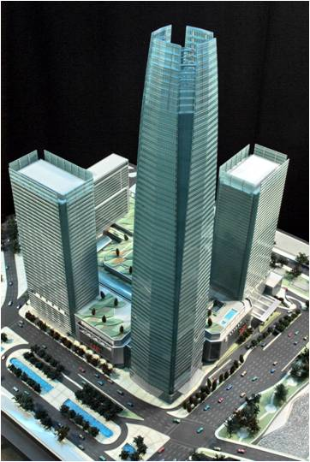
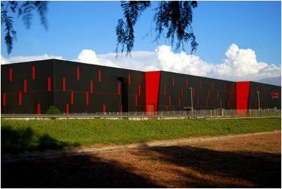
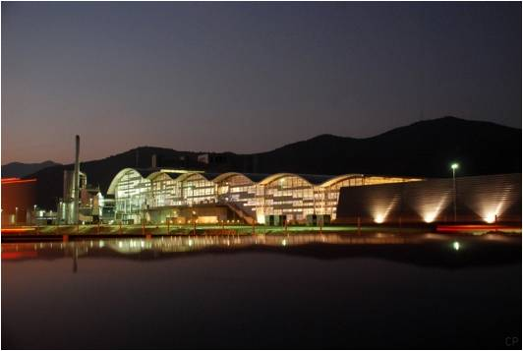
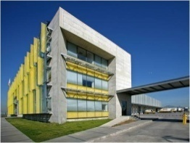
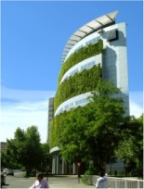
ASOCIACION DE OFICINAS DE ARQUITECTOS DE CHILE

Slide 2
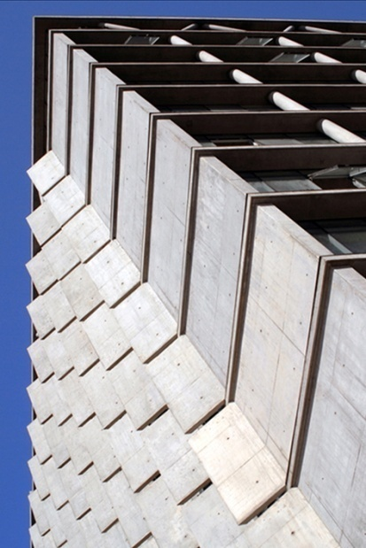
ASOCIACION DE OFICINAS DE ARQUITECTOS DE CHILE
175 OFICINAS
1000 ARQUITECTOS
35.000.000 M2 proyectados últimos 5 años
75% de la producción de arquitectura nacional

Slide 3
Arquitectura de Chile
AREAS DE DESARROLLO
FORTALEZAS
HABITACIONAL
EDUCACIONAL
SALUD
PLANES MAESTROS
DESARROLLO URBANO
INFRAESTRUCTURA
OFICINAS
EQUIPAMIENTO DEPORTIVO
EQUIPAMIENTO TURISTICO
RECICLAJE
ARQUITECTURA Y CONTEXTO
GEOGRÁFICO
ARQUITECTURA Y SUSTENTABILIDAD
ARQUITECTURA Y SEGURIDAD ANTISISMICA
ARQUITECTURA HABITACIONAL

Slide 4
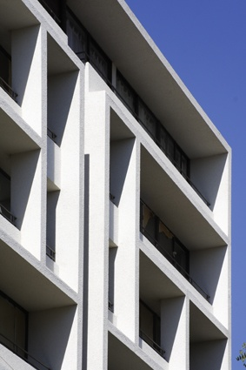
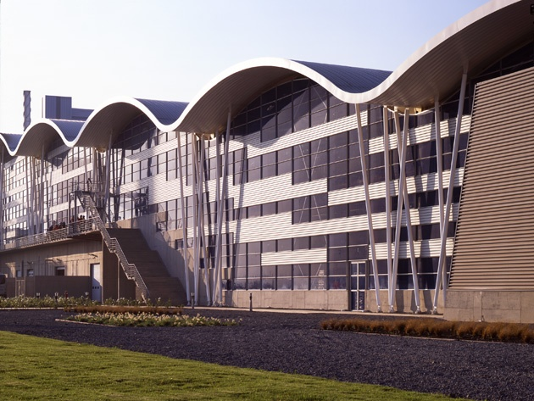
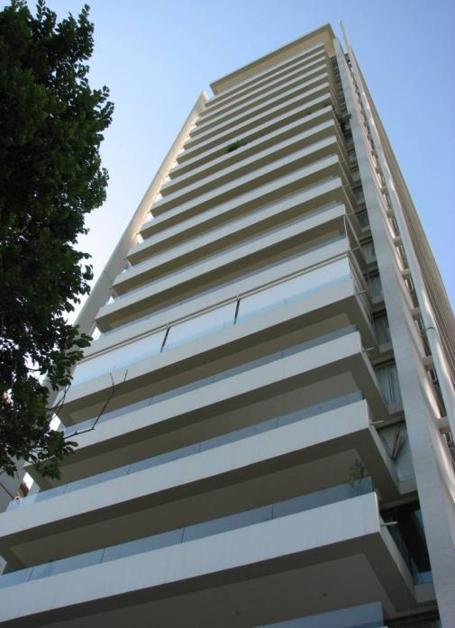
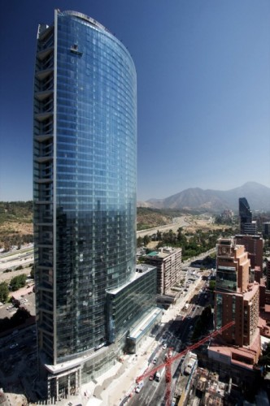
Arquitectura de Chile
ARQUITECTURA DE VANGUARDIA QUE ABORDA LA DIVERSIDAD GEOGRAFICA Y CLIMATICA, LA SUSTENTABILIDAD Y LA SEGURIDAD ANTISISIMICA COMO COMPONENTES INSEPARABLES DE TODO PR0YECTO.

Slide 5
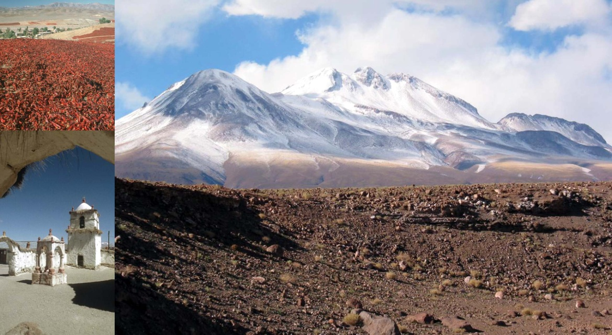
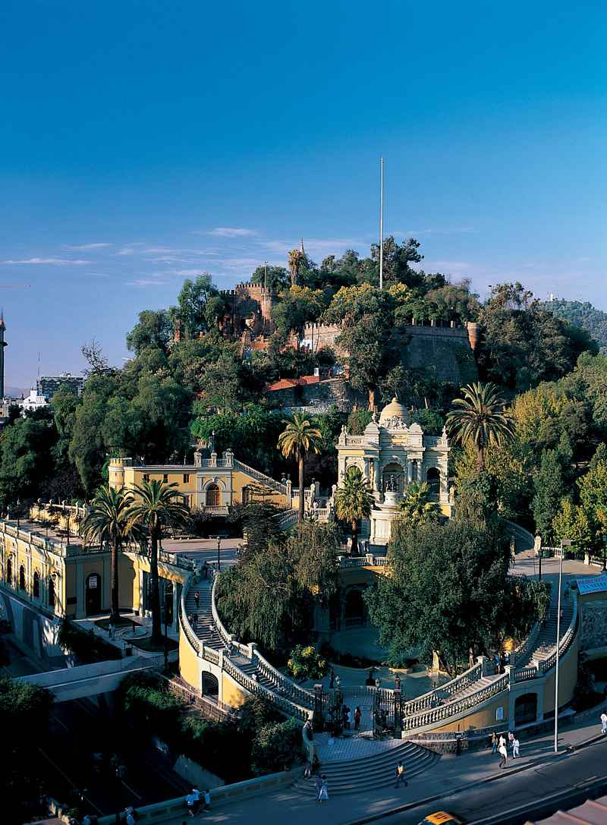
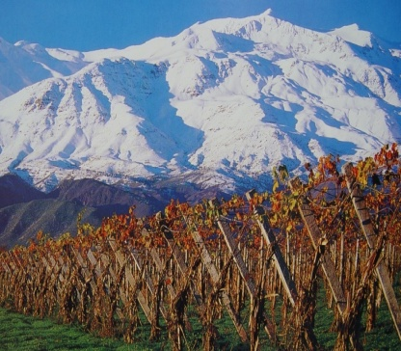
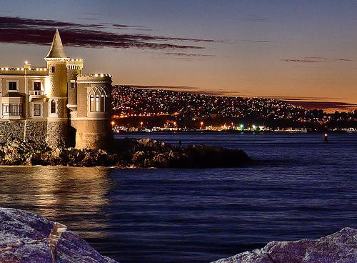
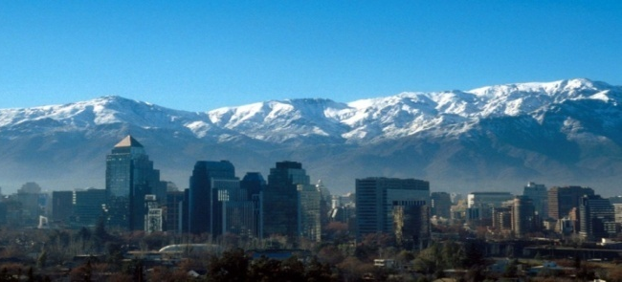
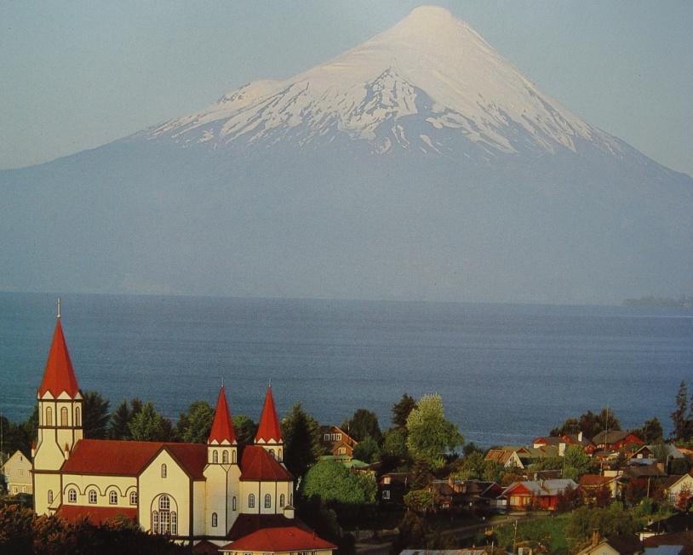
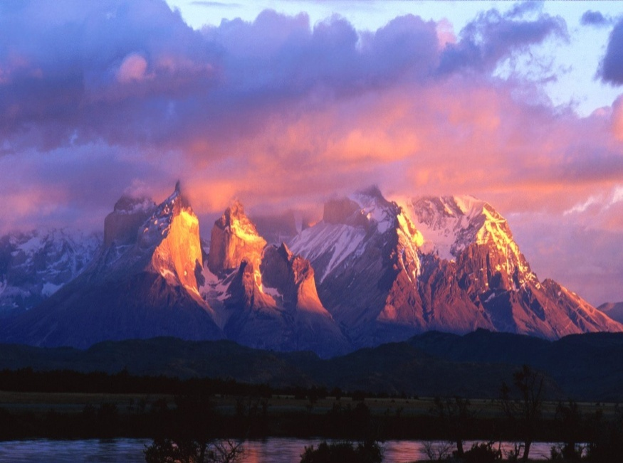
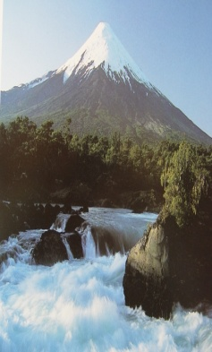
ARQUITECTURA Y CONTEXTO GEOGRÁFICO

Slide 6
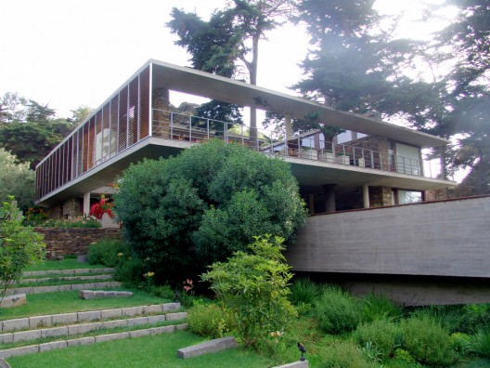
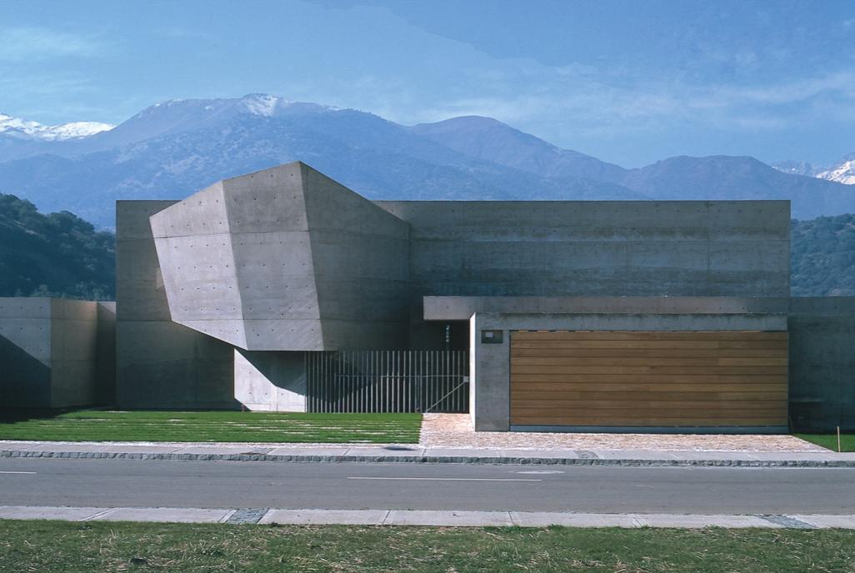
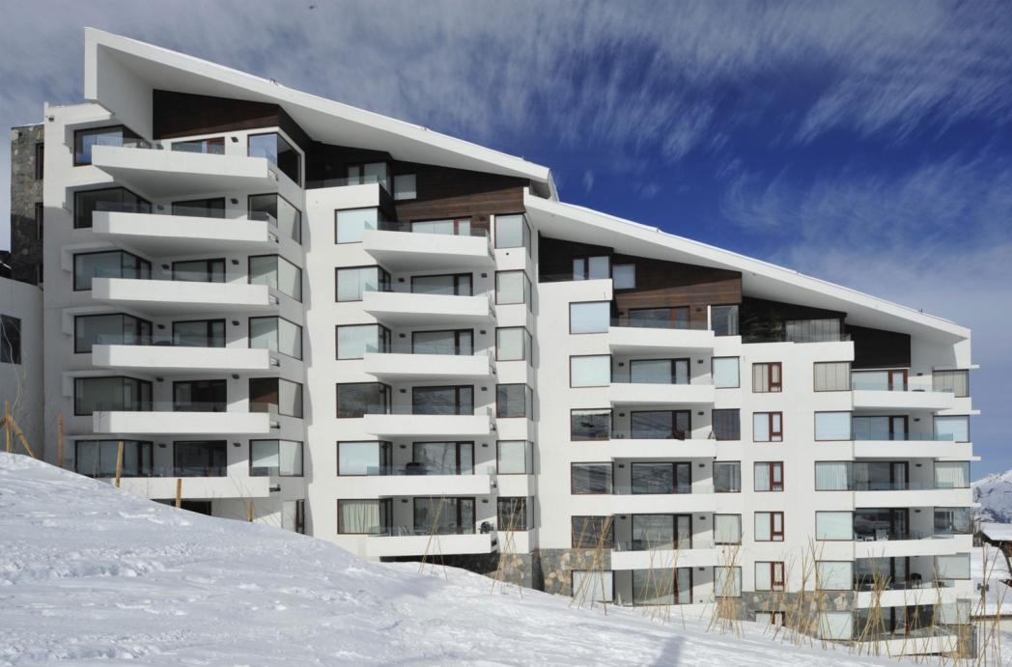
ARQUITECTURA Y CONTEXTO GEOGRÁFICO

Slide 7
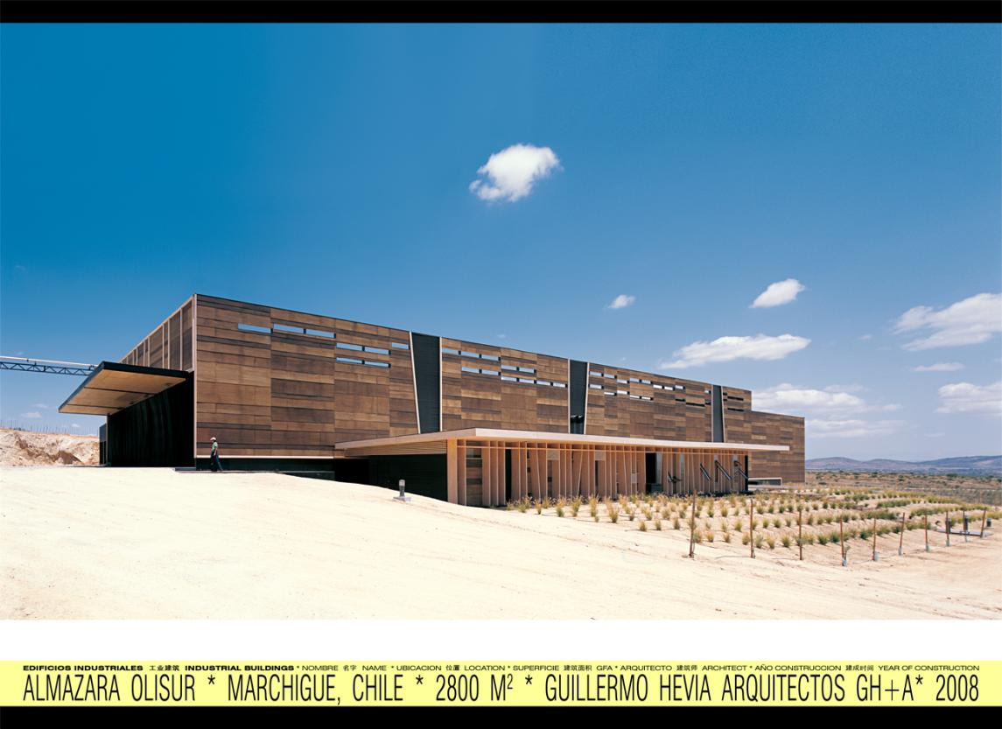
ARQUITECTURA Y CONTEXTO GEOGRÁFICO

Slide 8
ARQUITECTURA Y CONTEXTO GEOGRÁFICO

Slide 9
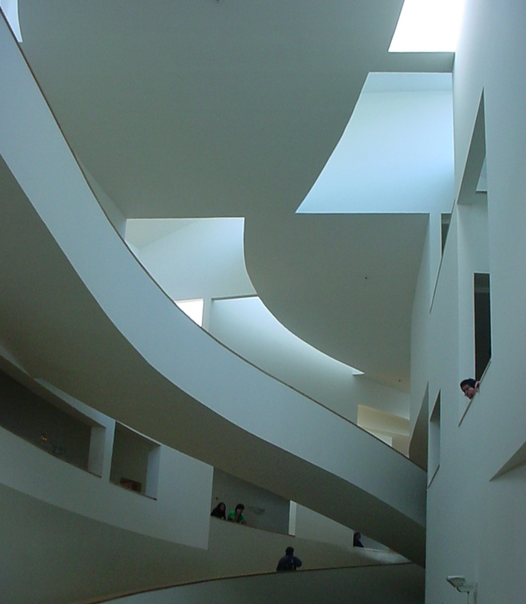
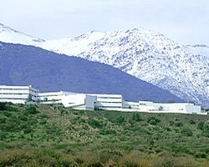
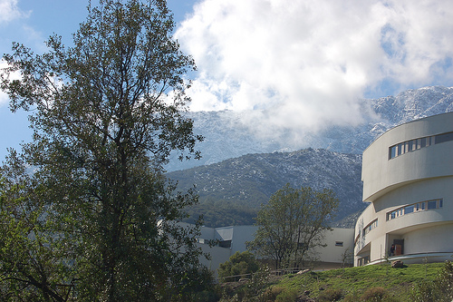
ARQUITECTURA Y CONTEXTO GEOGRÁFICO

Slide 10
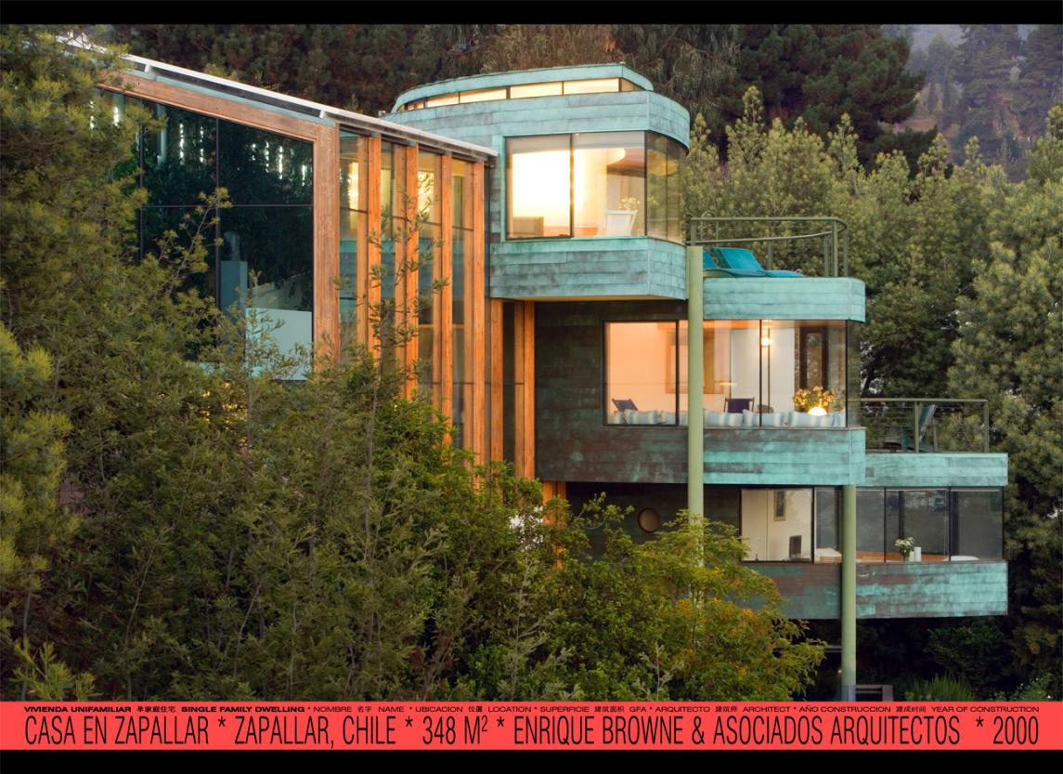
ARQUITECTURA Y CONTEXTO GEOGRÁFICO

Slide 11
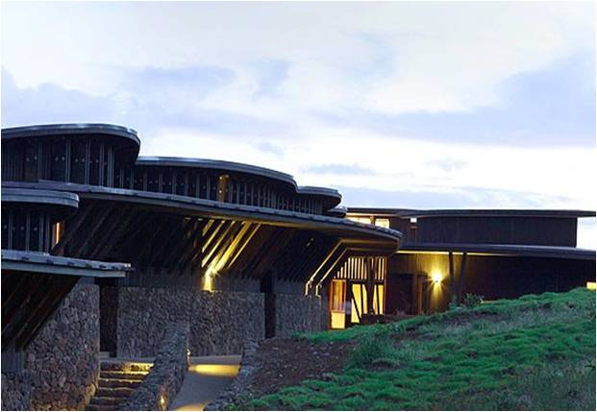
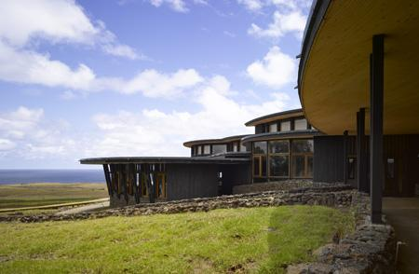
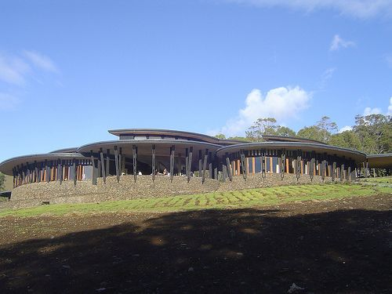
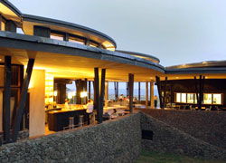
ARQUITECTURA Y CONTEXTO GEOGRÁFICO

Slide 12
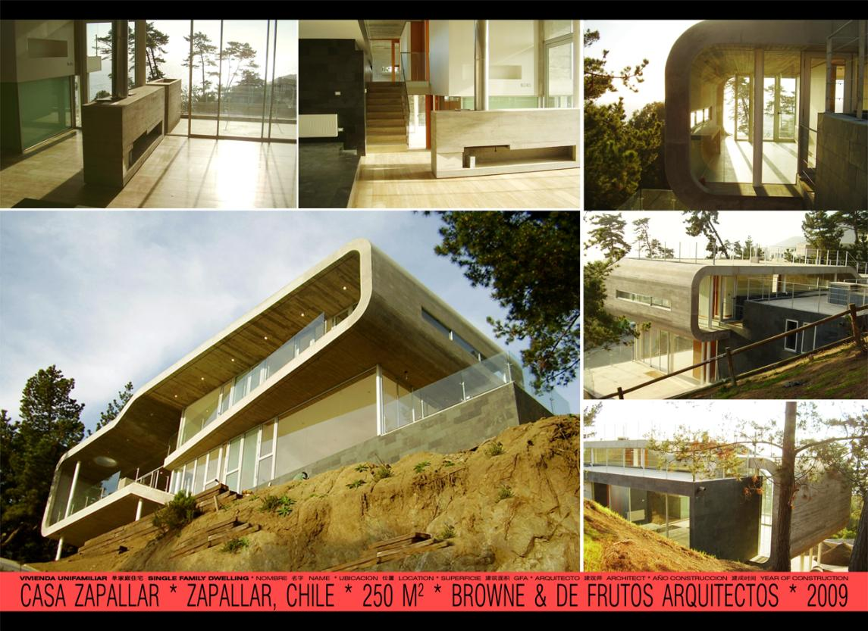
ARQUITECTURA Y CONTEXTO GEOGRÁFICO

Slide 13
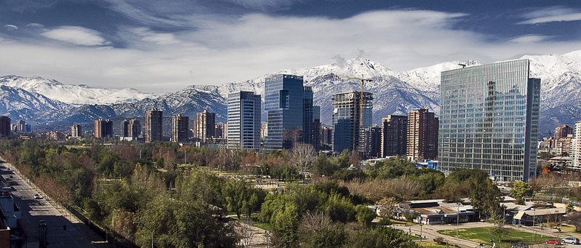
ARQUITECTURA Y CONTEXTO GEOGRÁFICO

Slide 14
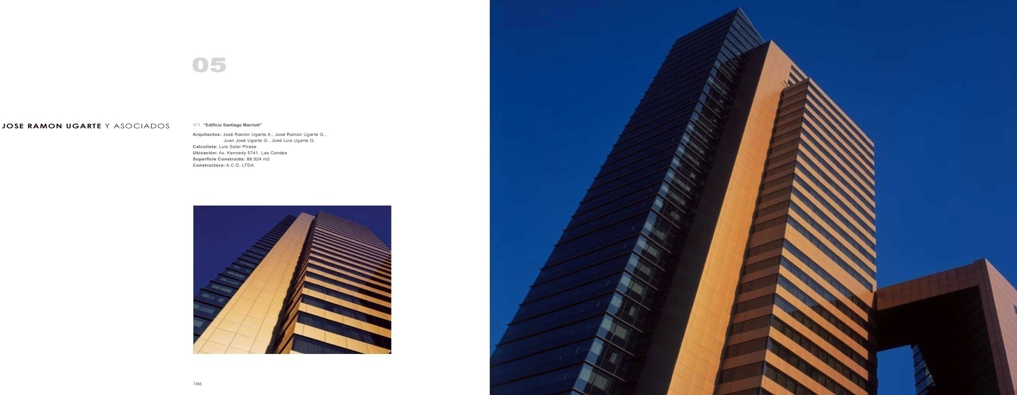
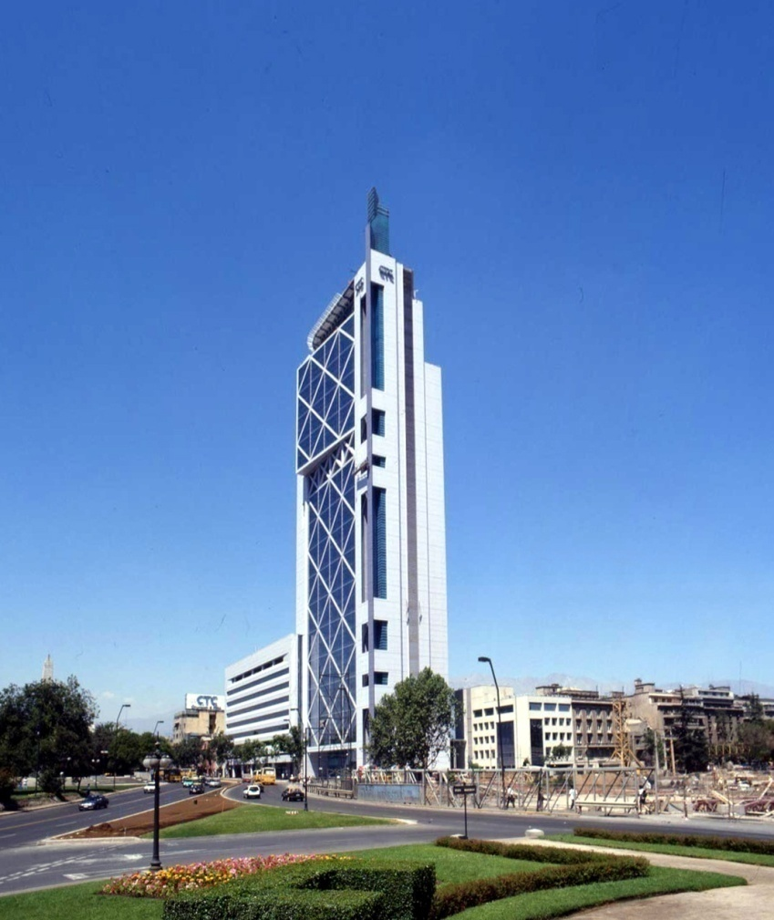
ARQUITECTURA Y SEGURIDAD ANTISISMICA
酒店
办公建筑

Slide 15
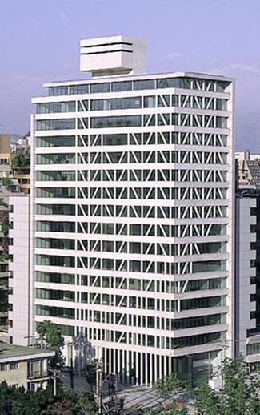
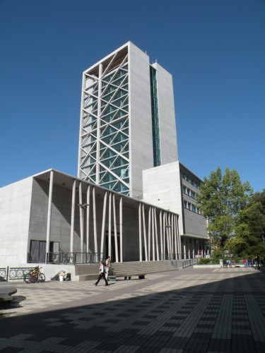
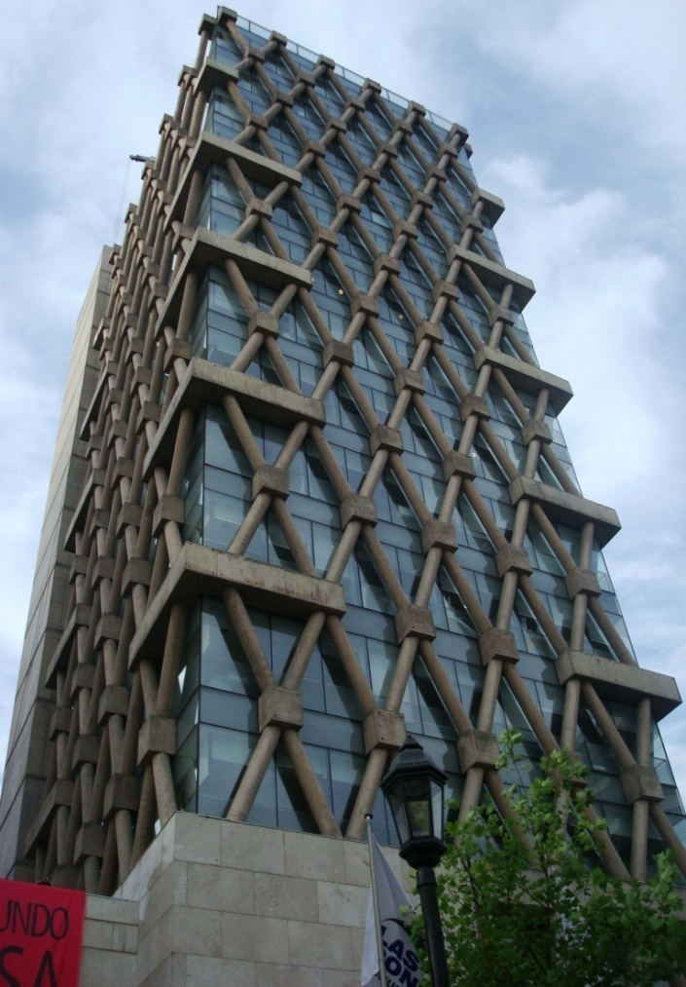
ARQUITECTURA Y SEGURIDAD ANTISISMICA
LA ESTRUCTURA SOPORTANTE COMO EXPRESION FORMAL DEL EDIFICIO

Slide 16
ARQUITECTURA Y SEGURIDAD ANTISISMICA

Slide 17
智利建筑
ARQUITECTURA Y SEGURIDAD ANTISISMICA

Slide 18
智利建筑
ARQUITECTURA Y SEGURIDAD ANTISISMICA

Slide 19
智利建筑
ARQUITECTURA Y SEGURIDAD ANTISISMICA
AMOTIGUADOR DE MASA SINTONIZADA

Slide 20
ARQUITECTURA Y SEGURIDAD ANTISISMICA
AISLADORES ELASTOMÉRICOS

Slide 21
ARQUITECTURA Y SEGURIDAD ANTISISMICA
DISIPADORES DE ENERGIA

Slide 22
ARQUITECTURA Y SEGURIDAD ANTISISMICA

Slide 23
ARQUITECTURA Y SEGURIDAD ANTISISMICA

Slide 24
ARQUITECTURA Y SEGURIDAD ANTISISMICA

Slide 25
智利建筑
ARQUITECTURA Y SUSTENTABILIDAD

Slide 26
ARQUITECTURA Y SUSTENTABILIDAD

Slide 27
ARQUITECTURA Y SUSTENTABILIDAD

Slide 28
ARQUITECTURA Y SUSTENTABILIDAD

Slide 29
智利建筑
ARQUITECTURA Y SUSTENTABILIDAD
Certificaciones internacionacionales (leed y otras)

Slide 30
ARQUITECTURA HABITACIONAL

Slide 31
ARQUITECTURA HABITACIONAL

Slide 32
ARQUITECTURA HABITACIONAL

Slide 33
智利建筑
ARQUITECTURA HABITACIONAL

Slide 34
ARQUITECTURA HABITACIONAL
Miami / of. Archiplan

Slide 35
ARQUITECTURA HABITACIONAL / SEGUNDA VIVIENDA

Slide 36
ARQUITECTURA HABITACIONAL / VIVIENDA SOCIAL

Slide 37
EXPERIENCIA EXPORTADORA
CHINA ARGENTINA PERU BRAZIL MEXICO PUERTO RICO ESTADOS UNIDOS ESPAÑA EMIRATOS ARABES

Slide 38
智利建筑
Proyectos de Arquitectura en China
CONCURSO ANTEPROYECTO PAISAJISMO DE EJE DE CONECCION NUEVO AEROPUERTO CIUDAD DE HEFEI
CLIENTE: Ciudad de Hefei
ENCARGO: Anteproyecto Plan maestro.
LUGAR: Ciudad de Hefei, provincia de Anhui.
ESTADO: PROYECTO AOA OBTUVO 2° LUGAR.

Slide 39
智利建筑

Slide 40
LOCATION
PROJECT NAME
ARGENTINA, CORDOBA
VALLE ESCONDIDO
MASTER PLANS
MASTER PLAN
URBAN PLANNING AND DESIGN
ARCHITECTURE AND LANDSCAPING
AREA: 250 HA
TOTAL INVESTMENT: US$ 198 MM
ASSOCIATE: URBE

Slide 41
LOCATION
PROJECT NAME
ARGENTINA, BUENOS AIRES
MARINA NORDELTA
MASTER PLANS
MASTER PLAN
URBAN PLANNING AND DESIGN
ARCHITECTURE AND LANDSCAPING
AREA: 200 HA
TOTAL INVESTMENT: US$ 360 MM
ASSOCIATE: URBE

Slide 42
ASSOCIATE: ARCHIPLAN
LOCATION
PROJECT NAME
MOROCCO, MARRAKESH
LES ROSERAIS DE L’ATLAS
MASTER PLANS
20 HA
250 UNITS
250 M² AVERAGE AREA

Slide 43
ASSOCIATE: ARCHIPLAN
LOCATION
PROJECT NAME
SPAIN, MURCIA
BENIZAL
MASTER PLANS
286 HA
5,500 UNITS
160 M² AVERAGE AREA

Slide 44
LOCATION
PROJECT NAME
SPAIN, ESTEPONA
METROVACESA
MASTER PLANS
32 HA
420 UNITS
160 M² AVERAGE AREA

Slide 45
ASSOCIATE: ARCHIPLAN
LOCATION
PROJECT NAME
MOROCCO, MARRAKESH
BAB MARRAKESH
MASTER PLANS
47 HA
480 UNITS
140 M² AVERAGE AREA

Slide 46
ASSOCIATE: ARCHIPLAN
LOCATION
PROJECT NAME
SPAIN, CADIZ
MAZAGON
MASTER PLANS
650 UNITS
140 M² AVERAGE AREA

Slide 47
ASSOCIATE: ARCHIPLAN
LOCATION
PROJECT NAME
SPAIN, TARIFA
EL HABA
MASTER PLANS
580 HA
5,200 UNITS
140 M² AVERAGE AREA

Slide 48
LOCATION
PROJECT NAME
SPAIN, TOLEDO
VALDECABA BAJA
HOUSING
CORPORATE
RESORT
MASTER PLAN
COMMERCIAL, INDUSTRIAL CORPORATE, HOUSING
AREA: 650 HA
TOTAL INVESTMENT: US$ 1,691 MM
ASSOCIATE: ARCHIPLAN

Slide 49
LOCATION
PROJECT NAME
LIMA, PERU
JOCKEY PLAZA
EDIFICIOS CORPORATIVOS
MASTER PLAN
CORPORATE AND COMMERCIAL CENTER
AREA: 28 HA
TOTAL INVESTMENT: US$ 87 MM
ASSOCIATE: URBE

Slide 50
LOCATION
PROJECT NAME
SPAIN, VILAFRANCA
LOW INCOME HOUSING
VIVIENDA SOCIAL
LOW INCOME HOUSING
AREA: 2,400 M2
TOTAL INVESTMENT: US$ 2,300,000
ASSOCIATE: ONA ARQUITECTOS

Slide 51
LOCATION
PROJECT NAME
PERU, LIMA
PARDO OFFICE BUILDING
EDIFICIOS CORPORATIVOS
OFFICE BUILDING
AREA: 6,000 M2
ASSOCIATE: VILLANUEVA ARQUITECTOS

Slide 52
LOCATION
PROJECT NAME
USA, MIAMI
900 BISCAYNE BAY
HABITACIONAL
CORPORATIVO
HOTEL
HOUSING, CORPORATE
& HOTEL
AREA: 89,700 M2
TOTAL INVESTMENT: US$ 233 MM
ASSOCIATE: ARCHIPLAN

Slide 53
LOCATION
PROJECT NAME
USA, MIAMI
HERITAGE TOWER
HABITACIONAL
CORPORATIVO
HOTEL
CORPORATE, HOUSING
& HOTEL
AREA: 95,500 M2
TOTAL INVESTMENT: US$ 248 MM
ASSOCIATE: ARCHIPLAN

Slide 54
LOCATION
PROJECT NAME
BRASIL, BELO HORIZONTE
SANDVIK BRASIL
INDUSTRIA
CORPORATE BUILDING
AREA: 2,250 m2
TOTAL INVESTMENT: US$ 4,3 MM
YEAR: 2008
ASSOCIATE: FERNANDO GUARELLO

Slide 55
LOCATION
PROJECT NAME
SANDVIK MEXICO
MEXICO, GUADALAJARA
INDUSTRIA
CORPORATE BUILDING, WORKSHOP AND MINING MACHINERY STORAGE
AREA: 7,710 m2
TOTAL INVESTMENT: US$ 8,5 MM
YEAR: 2008
ASSOCIATE: FERNANDO GUARELLO

Slide 56
LOCATION
PROJECT NAME
U.A.E., ABU DHABI
SADIA PROCESSING
INDUSTRY
INDUSTRY BUILDING
AREA: 24,000 m2
TOTAL INVESTMENT: US$ 110 MM
YEAR: 2008
ASSOCIATE: CORREA Y LENIZ

Slide 57
LOCATION
PROJECT NAME
SPAIN, CADIZ
SANCTI PETRI HOTEL
RESORT
FIVE STAR HOTEL AND RESORT
AREA: 20,800 M2
TOTAL INVESTMENT: US$53 MM
ASSOCIATE: ARCHIPLAN

Slide 58
LOCATION
PROJECT NAME
SPAIN, MARBELLA
LA ALZAMBRA
RESORT
RESORT HOUSING
AREA: 50,800 M2
TOTAL INVESTMENT: US$ 61,000,000
ASSOCIATE: ARCHIPLAN

Slide 60
E+ARQ ARQUITECTOS
VIVIENDA UNIFAMILIAR – VIVIENDA COLECTIVA – ARQUITECTURA COMERCIAL

Slide 61
Casa aguiar, chucureo
Casa femenias, chucureo
Prototipos vivienda unifamiliar
Casa gonzalez, las condes

Slide 66
Restaurants Stripcenter Hoteles Edificios Viviendas Oficinas Clínicas Centros educacionales Viviendas Universidades

Slide 67
Hotel Andes
Vitacura 2727, Las Condes / Santiago de Chile / Superficie 27471 m2 / Año 2010
Restaurants Stripcenter Hoteles Edificios Viviendas Oficinas Clínicas Centros educacionales Viviendas Universidades

Slide 68
Condominio los Andes
Ubicación Av. Escuela Agrícola 1710, Macul, Santiago de Chile / Superficie 118.659 m2 / Año 2007
Restaurants Stripcenter Hoteles Edificios Viviendas Oficinas Clínicas Centros educacionales Viviendas Universidades

Slide 69
Condominio Parque Carolina Rabat
Ubicación Carolina Rabbat 6368, Vitacura Superficie n/d m2 / Año 1998
Restaurants Stripcenter Hoteles Edificios Viviendas Oficinas Clínicas Centros educacionales Viviendas Universidades

Slide 70
Centro comercial el Rodeo
Ubicación Av. La Dehesa 2035, Lo Barnechea, Santiago de Chile / Superficie 6501 m2 / Año 2007
Restaurants Stripcenter Hoteles Edificios Viviendas Oficinas Clínicas Centros educacionales Viviendas Universidades

Slide 71
Edificio N4 Clínica las Condes
Ubicación Lo Fontecilla 551, Las Condes / Superficie 33001 m2 / Año 2007
Restaurants Stripcenter Hoteles Edificios Viviendas Oficinas Clínicas Centros educacionales Viviendas Universidades

Slide 72
MARIANNE BALZE ARQUITECTOS

Slide 73
MARIANNE BALZE
ARQUITECTOS
2ª VIVIENDA COLECTIVA

Slide 74
MARIANNE BALZE
ARQUITECTOS
2ª VIVIENDA UNIFAMILIAR

Slide 75
MARIANNE BALZE + GERMAN LAMARCA
ARQUITECTOS
2ª VIVIENDA MODULAR

Slide 76
SELECCIÓN DE PROYECTOS

Slide 77
DCI-URBE Consultoría Inmobiliaria
Planificación Urbana y Territorial
Gestión y Diseño Urbano
Planes Maestros y Nuevas Comunidades
Arquitectura
Arquitectura del Paisaje
Premio LEAF AWARD Londres 2010
Premio Diseño Urbano Bienal 2006

Slide 78
PLANES MAESTROS Y NUEVAS COMUNIDADES
VALLE GENEROSO, PUDAHUEL, 21 hás. 101.000 m2 proy., 21.000 m2 construidos.
PLAN MAESTRO PORTAL BICENTENARIO, ( CIUDAD PARQUE BICENTENARIO)245 hás.

Slide 79
PLANES MAESTROS Y NUEVAS COMUNIDADES
EL PARQUE COUSIÑO MACUL, 280 hás. 131.000 m2 proyectados
61.000 m2 construidos
EL REMANSO DE LAS CONDES, 500 hás. 54.000 m2 proy. 40.000 m2 construidos

Slide 80
PLANES MAESTROS Y NUEVAS COMUNIDADES
VALLE ESCONDIDO LA CIUDAD NUEVA, CÓRDOBA, ARGENTINA, 250 hás
VALLE SANTA ELENA ECO-URBE, 1600 hás., Colina

Slide 81
EDIFICACIONES
PUNTA FRAILE, ALGARROBO 7 hás.
VALLE GENEROSO, 21 hás. 101.000 m2
CURAUMA LA CIUDAD NUEVA 3600 hás.
HACIENDA SANTA MARTINA, LO BARNECHEA, 800 hás.

Slide 82
ARQUITECTURA DEL PAISAJE
NUEVA LAS CONDES
NUDO ESTORIL

Slide 83
AVENIDA DEL PARQUE 4928 OFICINA 524 / TELEFONOS 7384110 7384112 / www.drarquitectos.cl

Slide 84
CENTRO DE DISTRIBUCION Y LOGISTICA

Slide 85
CENTRO DE DISTRIBUCION Y LOGISTICA

Slide 86
ALEMPARTE BARREDA Y ASOCIADOS ARQUITECTOS SERGIO ALEMPARTE ERNESTO BARREDA MANUEL WEDELES YVES BESANÇON FUNDADA EN 1953
Notes:
86

Slide 97
MUCHAS GRACIAS
ASOCIACION DE OFICINAS DE ARQUITECTOS DE CHILE

